Slide 1
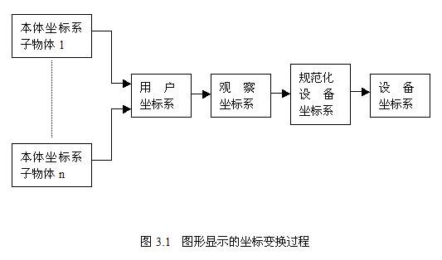
第三章 图形变换

Slide 2
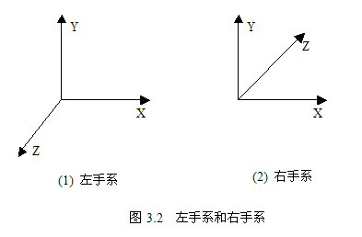
左手系
右手系

Slide 3
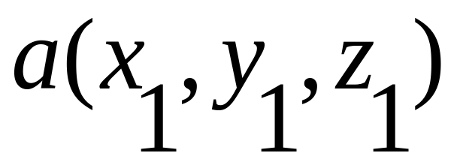
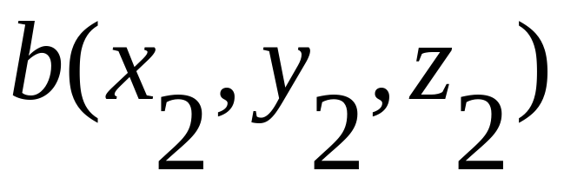
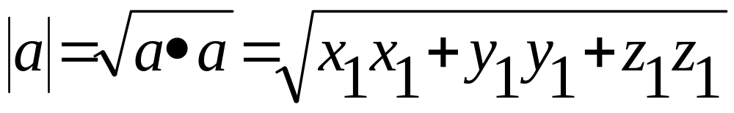
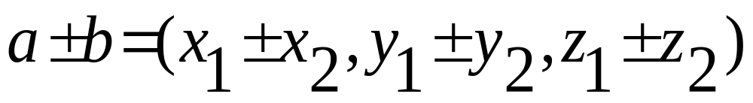
第一节 变换的数学基础
一、向量及向量运算
设有向量， 有关的向量运算有：
1) 向量的长度
2）两个向量的和差运算

Slide 4
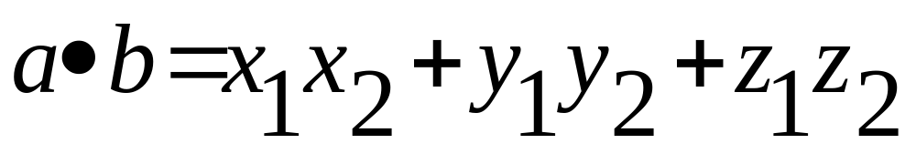
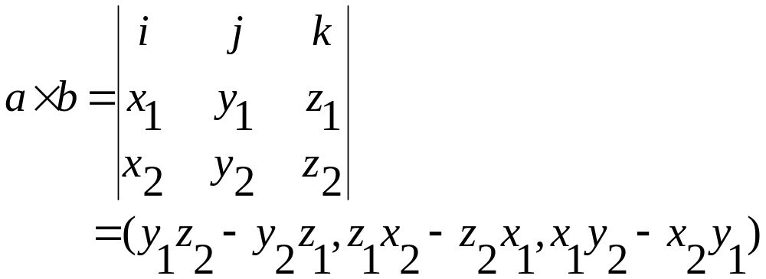
3) 两个向量的点乘积
4） 两个向量的叉乘积

Slide 5
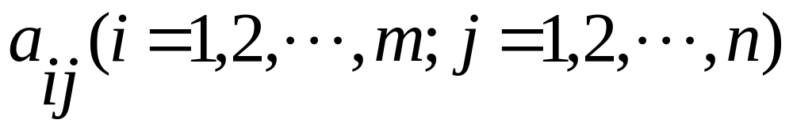

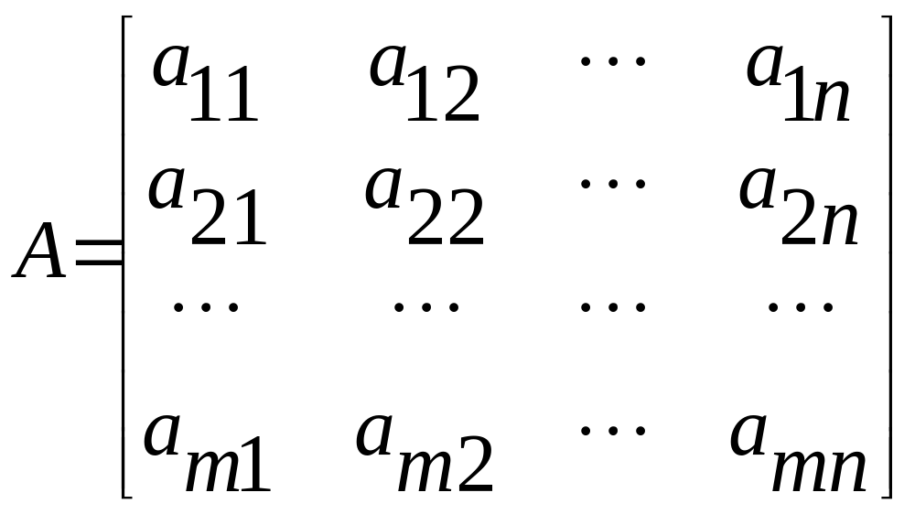
二、矩阵及矩阵运算
由 个 数排成的矩形表

Slide 6
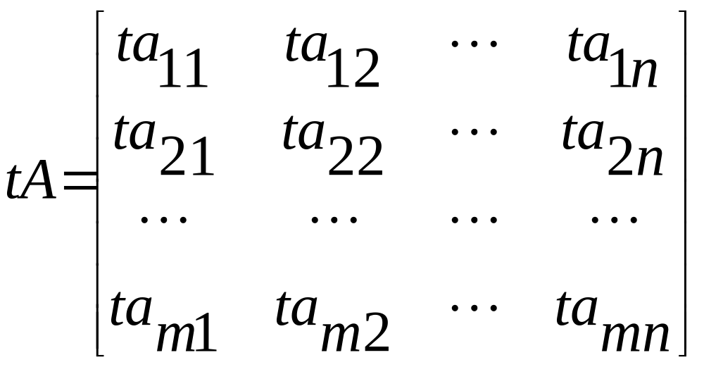
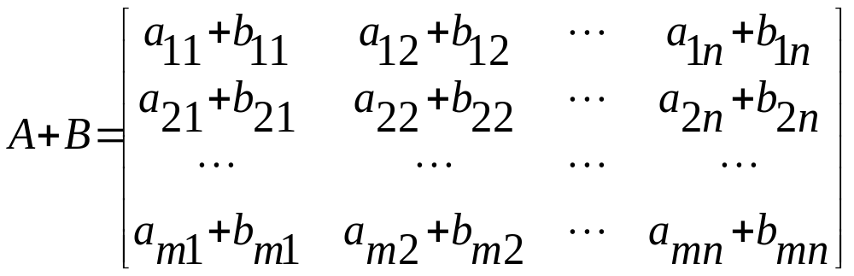
有关的矩阵运算有：
数乘矩阵
矩阵的加法运算

Slide 7
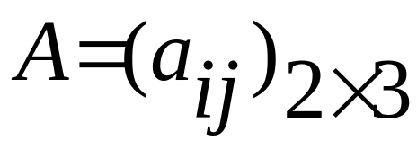
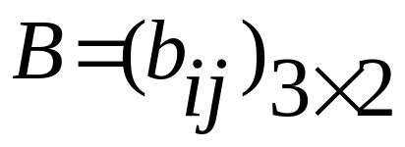
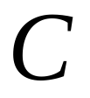
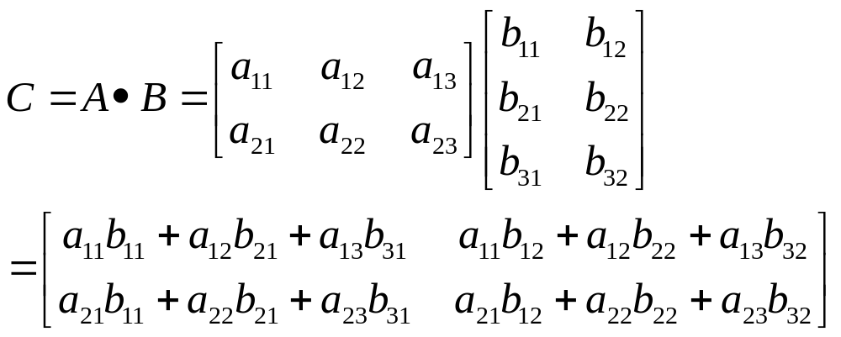
矩阵的乘法运算
设有矩阵 、 ，则这两个矩阵的乘积矩阵 为：

Slide 8
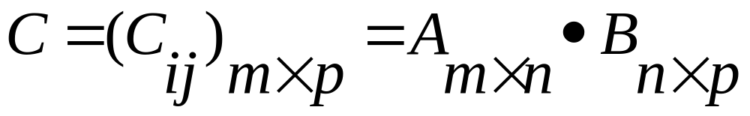
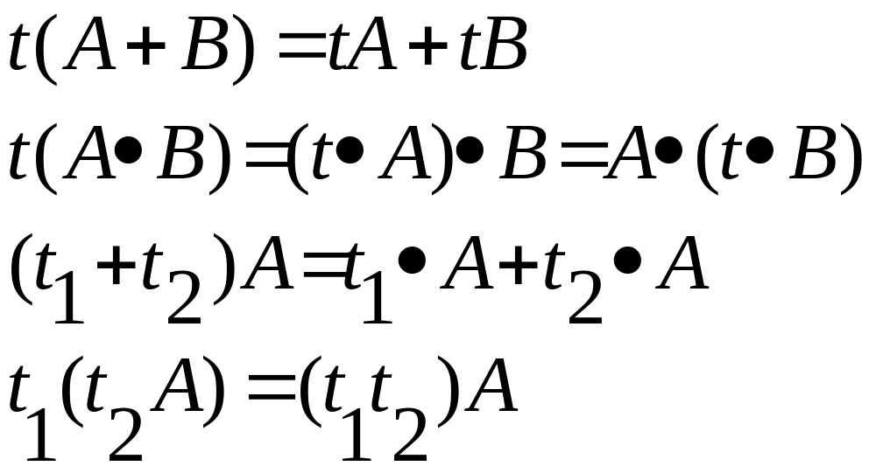
矩阵运算具有如下基本性质：
数乘矩阵适合分配律和结合律，即：

Slide 9



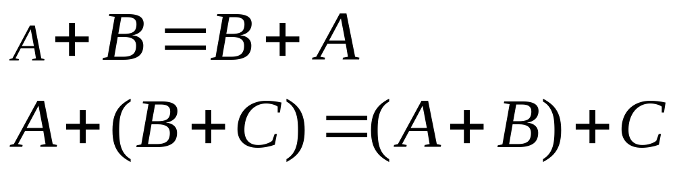
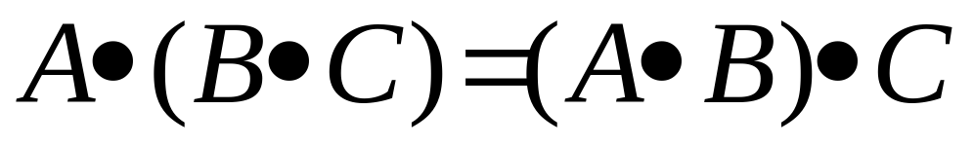
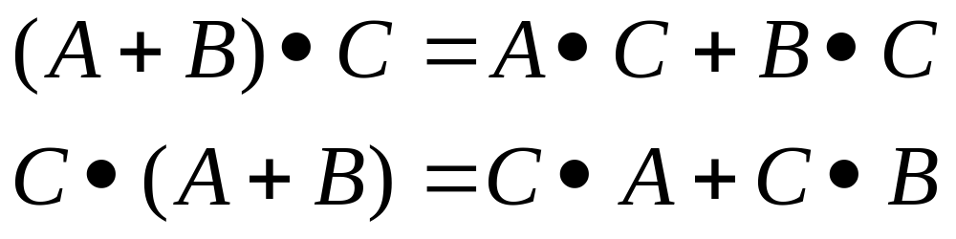
矩阵的加法适合交换律和结合律，
其中 ， ， 为矩阵。
矩阵的乘法适合结合律，即：
矩阵的乘法对加法适合分配律，即：
矩阵的乘法不适合交换律

Slide 10
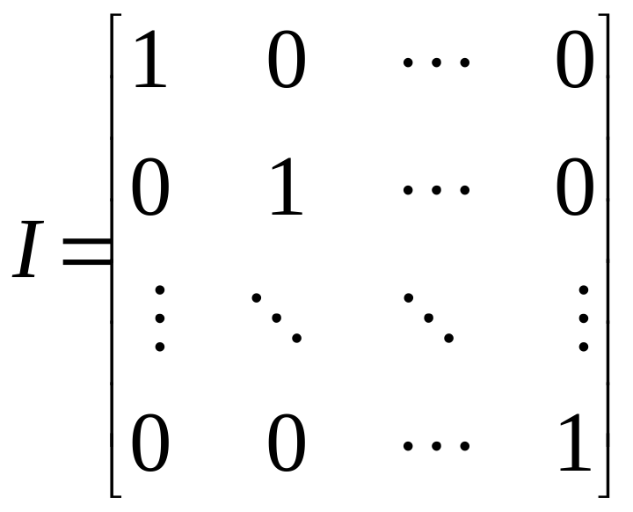

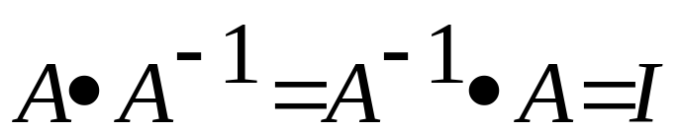
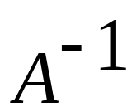
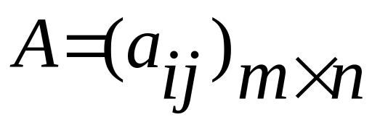
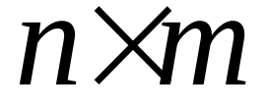
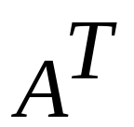
单位矩阵
逆矩阵
对任意矩阵，如果存在 ，则称 为的逆矩阵。
转置矩阵 将矩阵 的行、列互换而得到的 阶矩阵称作的转置矩阵，记为 。

Slide 11
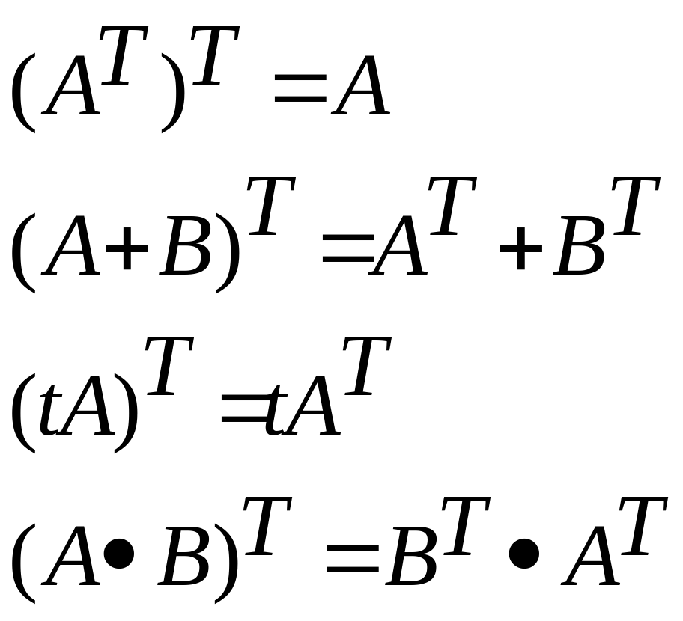
矩阵的转置具有如下几个基本性质：
三、齐次坐标
齐次坐标表示法就是用n+1维向量表示一个n维向量。

Slide 12
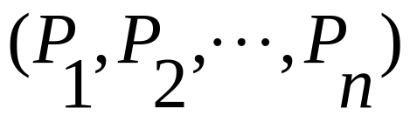
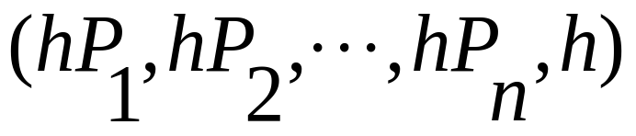
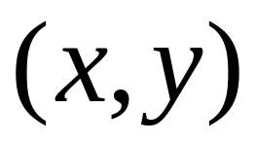
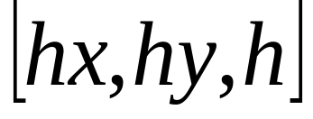
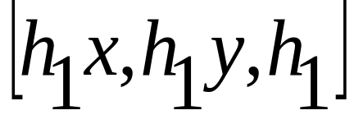
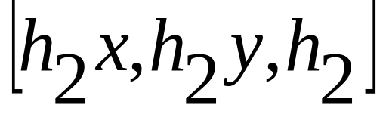
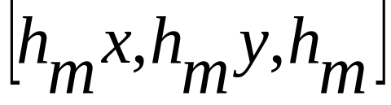
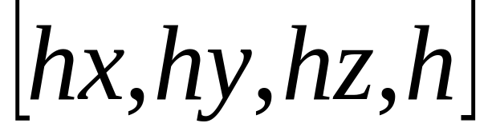
n维空间中的点的位置向量用非齐次坐标表示时， 具有n个坐标分量，并且是唯一的。如果用齐次坐标表示时，该向量有n+1个坐标分量， 并且是不唯一的。
如二维点 的齐次坐标表示为
,则 ， ，
…， 都是表示二维空间中的同一个点.
三维空间中的坐标点的齐次坐标可表示为 .

Slide 13
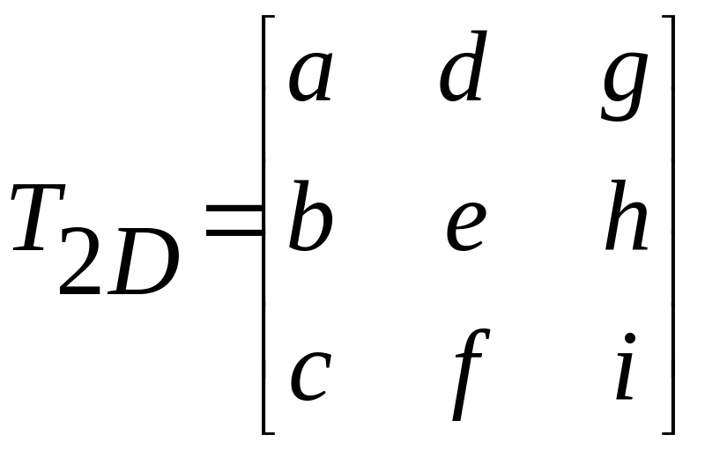
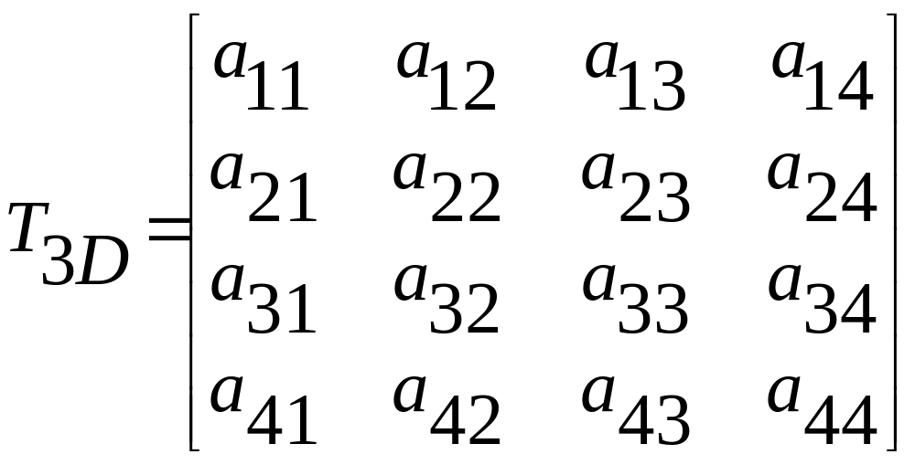
应用齐次坐标可以有效地用矩阵运算把二维、三维甚至更高维空间中点集从一个坐标系转换到另一个坐标系中。

Slide 14
第二节 二维图形变换
对一个图形作几何变换就是对该图形上的每一个点作相应的几何变换。
常见的基本二维图形几何变换有平移变换、比例变换和旋转变换。

Slide 15
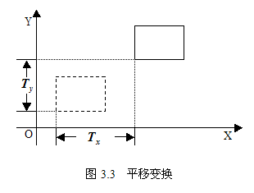
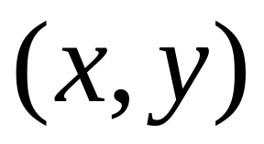
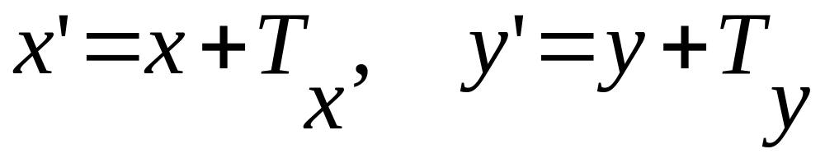
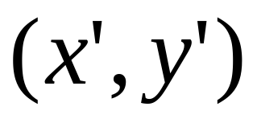
平移变换

Slide 16
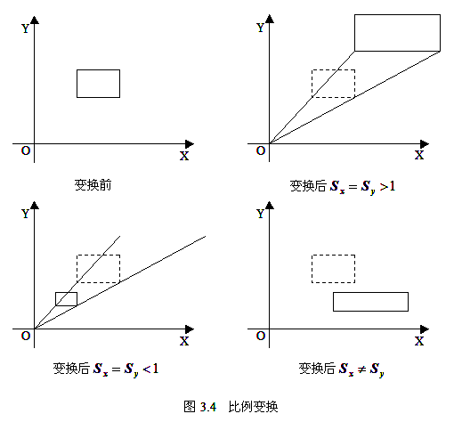
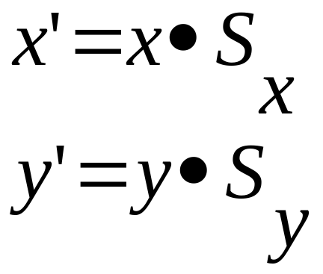
比例变换

Slide 17
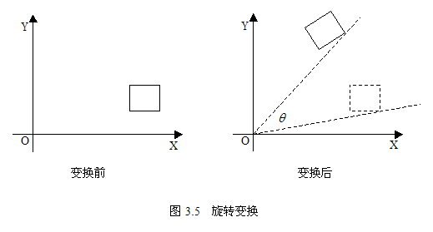
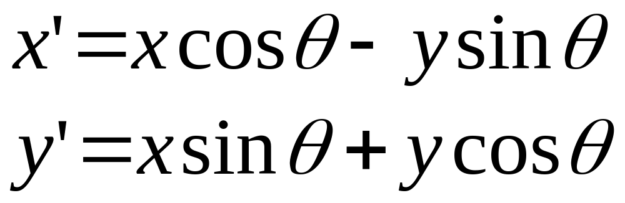
旋转变换

Slide 18
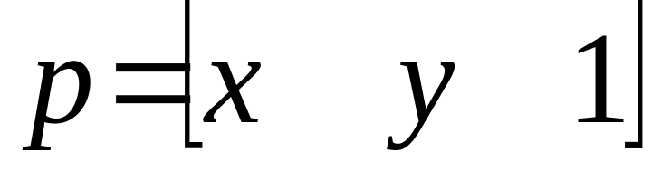
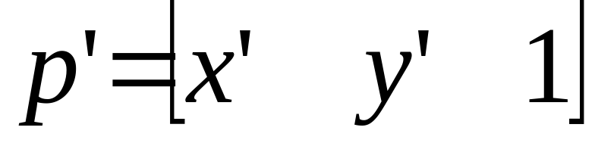
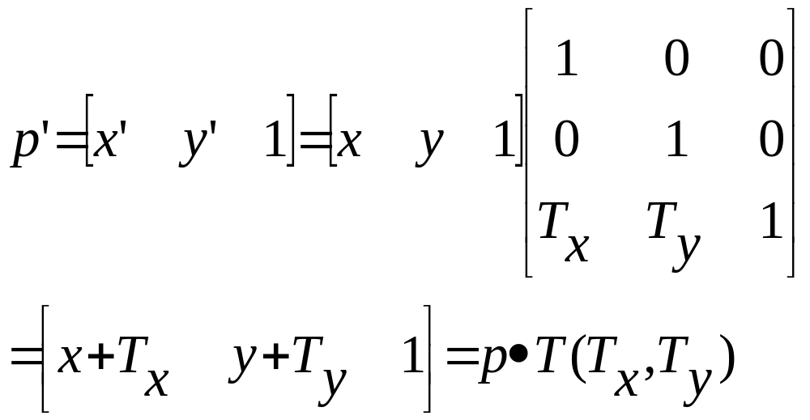
平移变换

Slide 19
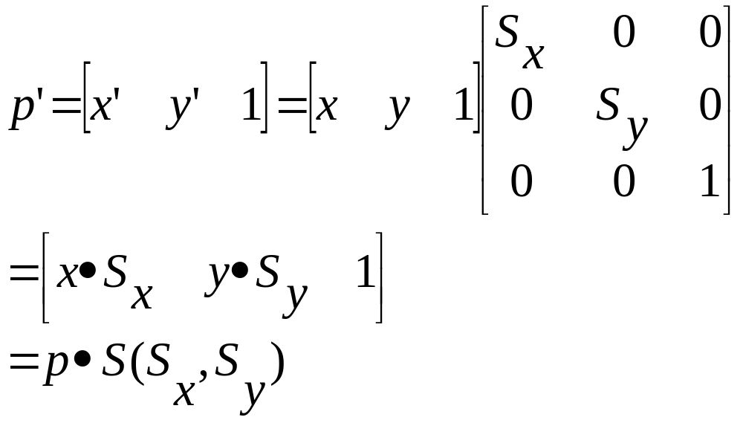
比例变换

Slide 20

旋转变换

Slide 21



可以用 、 、 来表示平移、比例、旋转这三种基本的几何变换。多数常见的二维几何变换都可以通过这三种基本几何变换的组合来达到。
比例变换和旋转变换都是相对于坐标原点进行的，如果希望相对于任意一点作变换，可以先平移到原点，相对于原点作变换后，在平移回去。

Slide 22


相对于任意一点 的比例变换和旋转变换矩阵如下：

Slide 23


Slide 24

对称变换

Slide 25


Slide 26

错切变换
二维变换
演示

Slide 27

平移变换只改变图形的位置，不改变图形的大小和几何形状；旋转变换也保持了图形的大小和几何形状；比例变换改变了图形的大小和几何形状；错切变换将引起图形各部分之间角度关系的变化，会导致图形发生畸变；拓扑不变的几何变换不改变图形的连接关系和平行关系。

Slide 28
第三节二维视见变换
窗口就是在用户坐标系中指出的那个要显示出来的区域，这一区域通常为矩形区域。
视见区是屏幕域中的一个子区域，通常为矩形区域，它最大与屏幕域等同。
视见区用于显示窗口中的图形。窗口与视见区的差别在于，窗口是在用户坐标系中确定的，它指出了要显示的图形；而视见区在设备坐标系中确定，它指出了实际显示的图形处于显示屏幕的哪一部分。

Slide 29

视见变换就是将用户坐标系窗口内的图形变换到显示屏幕设备坐标系的视见区中以产生显示。

Slide 30


Slide 31



设窗口中图形上的某一点坐标为 ，该点显示在视见区中的坐标为 ，利用视见变换矩阵可得出以下计算公式：

Slide 32



第四节 三维图形变换
平移变换

Slide 33


Slide 34

比例变换

Slide 35


Slide 36


Slide 37

旋转变换

Slide 38


绕Z轴旋转

Slide 39

绕X轴旋转

Slide 40

绕Y轴旋转

Slide 41


Slide 42




设三维空间中有一条任意直线，它由直线上一点Q和沿直线方向的单位方向向量n确定。
Q点坐标为 ,直线向量 ， 。
。
以这条直线为旋转轴做旋转 角的旋转变换。

Slide 43


Slide 44

实现该变换可以先做平移变换，使旋转轴成为通过坐标原点的一条直线，然后做绕通过坐标原点的旋转轴旋转 角的旋转变换，最后再做平移变换，即开始所作平移变换的逆变换，使旋转轴平移回到原来的位置。

Slide 45



过坐标原点的任意直线为旋转轴的旋转变换可分为五步实现：
(1) 做绕X轴旋转 角的变换，使旋转轴落在Y=0上。
(2) 做绕Y轴旋转 角的变换，使旋转轴与Z轴重合。
(3) 做绕Z轴旋转 角的旋转变换。
(4) 做第2步的逆变换，即做绕Y轴- 旋转变换。
(5) 做第1步的逆变换，即做绕X轴- 旋转变换。

Slide 46




Slide 47



Slide 48




Slide 49



Slide 50




Slide 51


Slide 52
第五节 投影
投影就是把n维空间中的点投射到小于n维的空间中去。
投影是如下形成的：首先在三维空间中确定一个投影中心和一个投影平面，然后从投影中心引出一些投射直线，这些直线通过形体上的每一点，与投影平面相交，在投影平面上就形成了形体的投影。根据投影中心与投影平面之间距离的不同，投影可以分为平行投影和透视投影。

Slide 53
平行投影 当投影中心与投影平面的距离为无穷远时，投射直线成为一组平行线.
透视投影 当投影中心与投影平面的距离是有限数值时，投射直线交于一点.
平行投影 正交投影和斜交投影
正交投影 投影方向与投影平面的法向相同. 常见的正交投影是正视投影、顶视投影和侧视投影

Slide 54




如果投影平面Z=0，投影方向是沿Z轴,设三维空间中有普通坐标为 的一点P，投影后，成为点P’，普通坐标为 ，可知：

Slide 55



Slide 56


Slide 57

投影平面垂直于坐标轴的正交投影称为正投影。正交投影还有另一种常见的情形是等轴投影，这种投影要求投影平面的法线方向，即投影方向与三个坐标轴的夹角都相等。这种投影能使在三个坐标轴方向上有相等的透视缩短。

Slide 58

斜交投影
当平行投影中投影平面的法线方向与投影方向不同时就得到斜交投影。在斜交投影中，投影平面一般取坐标平面。

Slide 59





设三维空间中任意一点坐标为 ，经斜交投影后所得投影点普通坐标为 。显然有：

Slide 60



Slide 61

斜交投影中两个比较重要的情形是斜二测投影和斜等轴投影。斜二测投影使垂直于投影平面的线段长度缩短为原来的一半;斜等轴投影使垂直于投影平面的线段仍保持长度.

Slide 62
透视投影
透视投影中，任意一组平行直线，如果平行于投影平面，则经投影后所得到的直线或者重合，或者仍保持平行；如果不平行于投影平面，将不再保持平行。
实际上任意一组不平行于投影平面的平行直线，投影后所得直线，必将会汇聚于同一点，这个点称为消失点，也称为灭点。
空间中可以取得任意多组不平行于投影平面的平行直线，所以消失点也可以取得任意多个。

Slide 63


Slide 64


Slide 65


Slide 66
引入三维直角坐标系后，在透视投影中，如果一组平行直线平行于三个坐标轴中的一个，那么对应的消失点将落在坐标轴上，这样的消失点称为主消失点。因为只有三个坐标轴，所以最多只有三个主消失点。根据主消失点的数目，透视投影可以分为一点透视、二点透视、三点透视。
如果投影平面截Z轴并与它垂直，这时就只能在Z轴方向上有主消失点。

Slide 67


Slide 68


Slide 69

单消失点的透视投影计算

Slide 70




左手坐标系下，投影中心是坐标原点，投影平面垂直于Z轴。设投影平面位于处Z=d，可设d>0。这样投影平面是平面Z=d，对空间中任意一点 ，其普通坐标为 ，它在投影平面上的投影点 的普通坐标为 。
利用后两个图中三角形的相似关系，可以得出：

Slide 71


使用齐次坐标可以得出：

Slide 72


对齐次坐标进行规范化后得：
透视投影变换矩阵为：

Slide 73





实用中常取Z=0为投影平面，这时投影中心可取空间中任意一点 ,这里假定了 是一个负数，即 ， ，当然这个假定并不是必要的。用前面相同的方法，可以得出：

Slide 74



Slide 75

投影演示

Slide 76


可以用齐次坐标验证，有：
将结果规范化后得到齐次坐标为：

Slide 77




第六节 裁剪
裁剪就是去掉窗口外的不可见部分，保留窗口内的可见部分的过程。
裁剪区域：矩形、任意图形
裁剪对象：点、线段、多边形、
二维或三维形体
假设窗口的两个对角顶点分别是 、 ，则同时满足下列不等式的点 是要保留的点，否则就要被舍弃：

Slide 78
直线段裁剪算法
Cohen-Sutherland算法
该算法的基本思想是：首先判断直线段是否全部在窗口内，是，则保留；不是，则再判断是否完全在窗口之外，如是，则舍弃。如果这两种情况都不属于，则将此直线段分割，对分割后的子线段再进行如前判断。直至所有直线段和由直线段分割出来的子线段都已经确定了是保留还是舍弃为止。

Slide 79

编码：如果该区域在窗口的上方，则代码的第一位为1，否则为0；如果该区域在窗口的下方，则代码的第二位为1，否则为0 ；如果该区域在窗口的右侧，则代码的第三位为1，否则为0 ；如果该区域在窗口的左侧，则代码的第四位为1，否则为0 。

Slide 80

算法步骤如下：
第一步：编码
第二步：判别
第三步：求交
第四步：对剩下的线段重复以上各步。

Slide 81
算法的程序实现如下
函数Cohen_Sutherland用来实现算法
函数makecode用来编码，利用数值位运算
double xl, xr, yt, yb; (事先给出窗口的位置，四个数值是已知的)
void Cohen_Sutherland(double x0, y0, x2, y2)
{
int c, c1, c2;
double x, y;
makecode(x0, y0,c1); makecode(x2, y2, c2);
while (c1!=0 || c2!=0)
{
if (c1&c2) return;

Slide 82
c=c1; if (c==0) c=c2;
if (c&1==1) {y=y0+(y2-y0)*(x1-x0)/(x2-x0); x=x1;}
else if (c&2==2) {y=y0+(y2-y0)*(xr-x0)/(x2-x0);
x=xr;}
else if (c&4==4) {x=x0+(x2-x0)*(yb-y0)/(y2-y0);
y=yb;}
else if (c&8==8) {x=x0+(x2-x0)*(yt-y0)/(y2-y0);
y=yt;}
if (c==c1)
{x0=x; y0=y; makecode(x, y, c1);}
else
{x2=x; y2=y; makecode(x, y, c2);}
}
showline(x0, y0, x2, y2); //显示可见线段}

Slide 83
void makecode(double x, y; int c)
{
c=0;
if (x<xl) c=1;
else if (x>xr) c=2;
if (y<yb) c=c+4;
else if (y>yt) c=c+8;
}
裁剪演示

Slide 84






设要裁剪的直线段为 。中点分割算法的基本思想如下：可分成两个过程平行进行，即从 点出发找出离点 最近的可见点，和从
点出发找出离点 最近的可见点。这两个最近可见点的连线就是原直线段的可见部分。
从 出发找最近可见点的方法是先求的 中点 ，若 不能定为显然不可见，则取
代替，否则取 代替，再对新的求中点。重复上过程，直到长度小于给定的小数为止。

Slide 85


Slide 86


Slide 87
梁友栋-Barsky算法
设要裁剪的直线段为P0P1,Pi的坐标为(xi,yi)，i=0,1。 P0P1和窗口边界交于A、B、C和D四个点。该算法的基本思想是从A、B和P0三点中找出最靠近P1的点，在图3.29中该点是P0。从C、D和P1点中找出最靠近P0的点，在图3.29中该点是点C。那么就是线段上的可见部分

Slide 88


Slide 89









在具体计算时，可以把 写成参数方程：
把窗口边界的四条边分成两类，一类称为始边，另一类称为终边。
当 时，称 为始边， 为终边。当 时，则称 为始边，
为终边。

Slide 90









求出 和两条始边的交点的参数 和 ，令：
求出 和两条终边的交点的参数 和 ，令：
当 时，参数方程中参数的线段就是的可见部分。当 时，整个直线段为不可见

Slide 91




为了确定始边和终边，并求出 与它们的交点，可采用如下方法，令：
交点的参数为：

Slide 92






当 时，求得的 必定是 和始边的交点的参数。当 时， 则是 和终边的交点的参数。

Slide 93
算法的程序实现如下
函数L_Barsky实现算法
函数cansee用于判断直线段是否可见。
double xl, xr, yt, yb; (窗口位置)
void L_Barsky(double x0, y0, x2, y2)
{
double t0, t1, deltax, deltay;
t0=0.0; t1=1.0;
deltax=x2-x0;
if (!cansee(-deltax, x0-x1, t0, t1)) return;

Slide 94
if (!cansee(deltax, xr-x0, t0, t1)) return;
deltay=y2-y0;
if (!cansee(-deltay, y0-yb, t0, t1)) return;
if (!cansee(deltay, yt-y0, t0, t1)) return;
x2=x0+t1*deltax;
y2=y0+t1*deltay;
x0=x0+t0*deltax;
y0=y0+t0*deltay;
showline(x0, y0, x2, y2); //显示可见线段
}

Slide 95
bool cansee(double q, d, t0, t1)
{ double r;
if (q<0)
{ r=d/q;
if (r>tl) {cansee=false; return;}
else if (r>t0) t0=r;
}
else if (q>0)
{ r=d/q;
if (r<t0) {cansee=false; return;}
else if (r<t1) t1=r;
}
else if (d<0) {cansee=false; return;}
cansee=true;
}

Slide 96

其它图形的裁剪
多边形、字符、圆弧和任意曲线
多边形裁剪后，一部分窗口的边界有可能成为裁剪后多边形的边界，而一个凹多边形裁剪后可能成为几个多边形

Slide 97

对多边形的裁剪可以采用Sutherland-Hodgman算法，只要对多边形用窗口的四条边裁剪四次就可得到裁剪后的多边形

Slide 98


Slide 99
字符裁剪 如果把字符的每一笔看成是由一条直线段或几条直线段组成的，那么就可以用直线段裁剪的方法去处理每一笔划；或者把包含一个字符的最小矩阵的中心或左下角在窗口外的字符认为不可见。
字符串为裁剪 如果包含字符串的最小矩形的中心或左下角在窗口外，则认为整个字符串为不可见。
圆弧裁剪，可把圆弧和窗口四条边的交点求出来，再按交点对圆心幅角的大小排序，排序后，相邻的两个交点决定了圆弧上一段可见或不可见的弧。

Slide 100
ABC
ABC
ABC

Slide 101
裁剪区域为任意凸多边形区域时的直线段的裁剪算法
第一步 计算所要裁剪的直线段所在直线与凸多边形区域的边界直线段的交点。
第二步 当交点的个数为0或1时，该直线段处于凸多边形区域外
第三步，当交点的个数为2时，通过判断这两个交点与被裁剪的直线段的端点在直线段所处的直线上的关系来进行裁剪。
1. 如果直线段的两个端点和两个交点刚好全部重合，则显而易见该直线段完全可见。
2. 如果直线段的两个端点和两个交点中有一个

Slide 102
重合，则将重合的点视为一点，则将重合点与另外的一个端点、一个交点按在直线上的顺序排列。根据排列的顺序有如下三种情况：
如果重合点和交点不相邻，则直线段完全可见；如果重合点与交点相邻，且该交点与另一个端点相邻，则直线段部分可见，且可见部分为重合点与另一个交点确定的直线段，它的可见部分为直线段；如果重合点与交点相邻，且该交点与另一个端点不相邻，则直线段完全不可见。
如果直线段的两个端点和两个交点都不重合。将这四个点按在直线上的顺序排列，根据排列的顺序有如下四种情况：如果两个端点和两个交点分别相邻，则直线段完全不可见；

Slide 103
如果两个端点在两个交点之间，则直线段完全可见；如果两个交点在两个端点之间，则直线段部分可见，且可见部分为两个交点决定的直线段，它的可见部分为直线段；如果交点和端点的排列顺序是交错的，则直线段部分可见，且可见部分为中间的一个交点和一个端点决定的直线段，它的可见部分为直线段 。

Slide 104


Slide 105

三维图形的裁剪

Slide 106
Cohen-Sutherland算法推广至三维时，用于判断显然不可见的线段的编码应为六位，这六位的安排是：
点在视域上面，第一位为1，y>1(y>z)
点在视域下面，第二位为1，y<0(y<-z)
点在视域右面，第三位为1，x>1(x>z)
点在视域左面，第四位为1，x<0(x<-z)
点在视域后面，第五位为1，z>1(z>1)
点在视域前面，第六位为1，z<0 (z<z_{min} )

Slide 107



设直线段的起点和终点分别为 和 ，直线方程可以表示成如下的参数方程形式：
y=1求交时，可由下式求得：

Slide 108


直线段和平面x=z的交点，可得出交点处的参数为：

Slide 109






梁友栋-Barsky算法也可以推广到三维情况下。当视域为立方体时，这种推广是直接的。当视域为棱台时，对于 ,
, 四个平面来说，对应于二维裁剪时的 值和 值可如下取值：

Slide 110










对z=1和z= z_{min}两个平面，相应的 值和 值可如下取值：
其中， ， 和 。可知，相应平面与 的交点的参数值为

Slide 111


